Slide 1


대구 외식업 사장님을 위한
메뉴 원가 관리 AI 에이전트
team 장바구니
윤가언 · 이성이 · 이하영
Notes:
안녕하십니까
대구 외식업 사장님을 위한
메뉴 원가 관리 AI 에이전트
"살피"를 발표하겠습니다

Slide 2

목차
1
BM 개선
개선 이유와 개선 방향
2
유저플로우 다이어그램
사용자 흐름 처리 순서
3
추가 내용
11/9 이후 추가 진행 상황
4
다음 단계
앞으로의 계획
Notes:
발표 순서입니다.
우선 비지니스 모델을 개선했습니다. 그 방향에 대해 설명드리고
유저 플로우 다이어그램을
처리 순서에 따라 보여드리겠습니다.
그리고 지난 발표 이후 추가된 내용을 소개 드리면서 현재 진행상황 말씀드리겠습니다.
마지막으로 앞으로의 계획에 대해 소개하겠습니다.

Slide 3

1-1. BM을 바꾼 이유
기존 BM의 한계
한계
실제 데이터를 활용하지 않은 이유
실제 사장님 의견 수집 없이 만든 BM
현실적 제약 존재
고객 세그먼트 기준 확정
→ 가상 페르소나 10명의 정보 이용
시뮬레이션에서 도출된 페인포인트로 작성됨
  네이버 약관의 크롤링 금지
  저장 및 캐싱 금지
  네이버 개발자센터 API key 발급 제한
  네이버 API hub 곧 유료전환 예정
Notes:
우선 저희는 비지니스 모델을 재정의 했습니다.
이전의 비지니스 모델은 실제 사장님의 의견 수집 없이 만들어진 모델입니다.
가상의 페르소나를 만들어서 시뮬레이션 해본 것이기 때문에, 검증되지 않은 가정이었습니다.
그래서 저희는 실제 사장님들이 많이 의견을 나누는 네이버 카페에서 데이터를 수집하려 했지만, 네이버에 현실적인 제약이 많았습니다.
우선 크롤링 금지되어있고, 저장도 캐싱도 금지입니다. 그리고 네이버 카페의 "검색 api"가 있었지만, 개발자센터 키는 발급이 제한되었고, api hub에서는 아직 무료지만 곧 유료전환예정이라서 포기하게 되었습니다.
그래도 제대로 사장님의 의견을 모으기 위해서, 저희는

Slide 4



1-2. 해결 방법
해결 방안
VOC
페인포인트 도출
#식자재 가격 #야채값 #재료비 #엑셀
#원가율 #원가계산 #가격 # 마진
VOC, 거래처
각 50장 이상
→ 총 333장 확보
제휴처 선정
#거래처 #공동구매 #식자재마트 #도매
Notes:
그냥 직접 캡쳐 했습니다.
각자 대표적인 "자영업" 카페 하나씩을 맡아서 가입하고
VOC에 맞는 키워드와, 제휴처 선정을 위한 검색 키워드를 각각 50장 이상씩 캡쳐해서 총 333장 수집을 했습니다.

Slide 5
1-3. 분석 방법
분석 과정
4
OCR 처리
AI 분류
데이터 분석
기준별로 낱말 분류
  개인정보 제거
  대표 문장 고르기
  빈도, 비율 정리
  문맥 읽기
캡처본 333장
글자 인식 및 추출
→
윈도우 기본
OCR 기능 활용
약 19만 자
md파일로 저장
→
→
이미지 333장
AI 처리 비용 높음
VOC
#식자재 가격 #야채값 #재료비 #엑셀
#원가율 #원가계산 #가격 # 마진
대표 목소리
페인포인트 선정
제휴처 선정
#거래처 #공동구매 #식자재마트 #도매
Notes:
모은 캡쳐 이미지들을 OCR 처리를 시킵니다. 그냥 AI에 넣어서 해달라고 하면 처리비용이 높기 때문에, 윈도우 기본 기능으로 한국어 글자 인식을 시켰습니다.
이때, 약 19만 자가 나와서
md 파일로 저장해주고, 그 파일을 ai에게 전달합니다.
그러면 ai가 앞에서 정했던 키워드를 기준으로 낱말을 분류합니다.
마지막으로
닉네임 · 전화번호 · 이메일 같은 개인정보를 제거하고
대표 문장을 선정해서 페인포인트를 도출할 수 있었습니다.

Slide 6


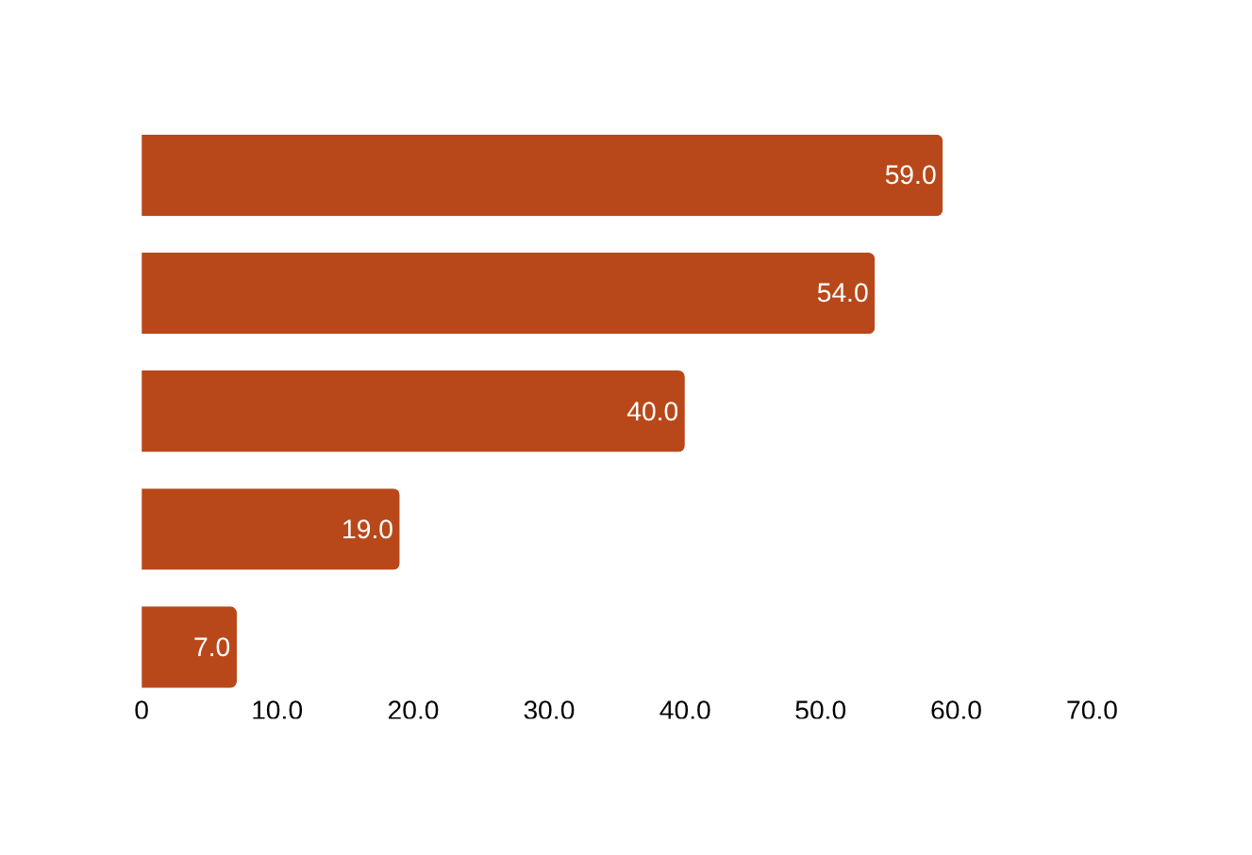
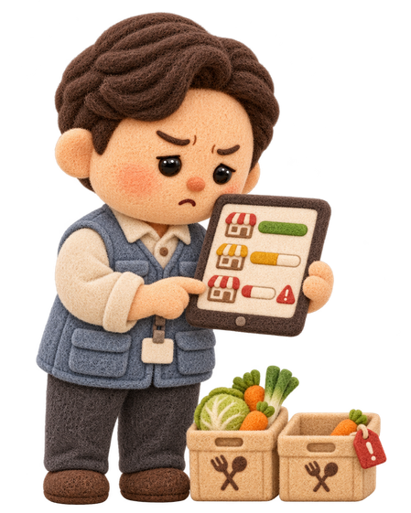
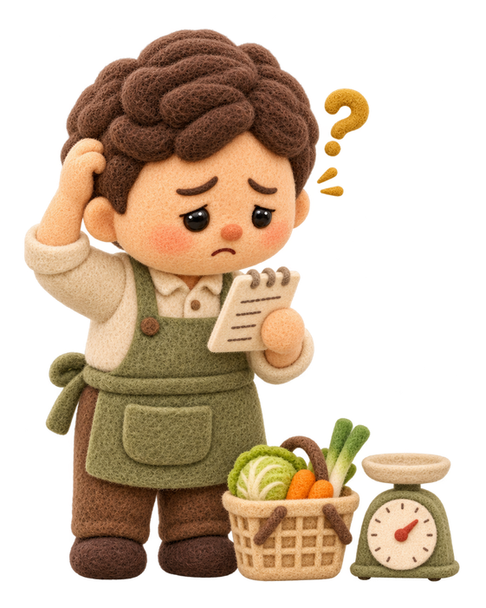
1-4. 분석 결과
실제 데이터에 근거한 페인포인트 도출
"가격 올리면 손님 끊길까 봐
몇 년째 그대로"
원가 계산이 어렵다
재료값이 계속 오른다
“사장님들 원가 계산
이렇게 하는 거 맞나요?”
마진 남는 게 없다
메뉴 가격 올리기
언제, 얼마나
사야하는지 모르겠다
*결과값은 %이며 전체 333장 중 해당 키워드 언급 횟수로 계산
Notes:
분석 결과는 다음과 같습니다.
생각보다 재료를 언제 살지에 대한 고민은 적었고 원가 · 마진 이야기가 압도적으로 많았습니다.
그리고 연쇄적인 문제도 있었습니다.
두번째에 재료값이 오르는 문제가있는데, 이렇게되면 원가율 계산을 다시 해야하는 겁니다.
근데 원가 계산을 할 줄 모르니까, 메뉴 하나에 얼마 남는지 모르는 겁니다.
결국엔 가격을 올릴지말지 정하지도 못하는 상황이 연쇄적으로 발생하게 됩니다.

Slide 7

1-4. 분석 결과
‘살피’만의 차별화된 서비스가 필요한 이유
이미 존재하는 도구
원가 계산 스프레드 시트
부가세, 인건비 등 부가 요소도 고려
기존의 “시세 예측”과 “원가율 계산”만으로는
차별점 부족
무료 도매가 예측 도구
→
210개품목 · 예측범위까지 표시
사장님이 직접 만든
원가 계산기
Notes:
그런데 자영업자 카페에는
이미 이런사람들을 위해서
무료 예측 도구와 원가 계산기가 있었습니다.
그래서 저희는 기존의
시세 예측과 원가율 계산만으로는 살피의 차별점이 약하다 생각했고
저희는 이 서비스의 핵심을 다시 잡기로 했습니다.

Slide 8
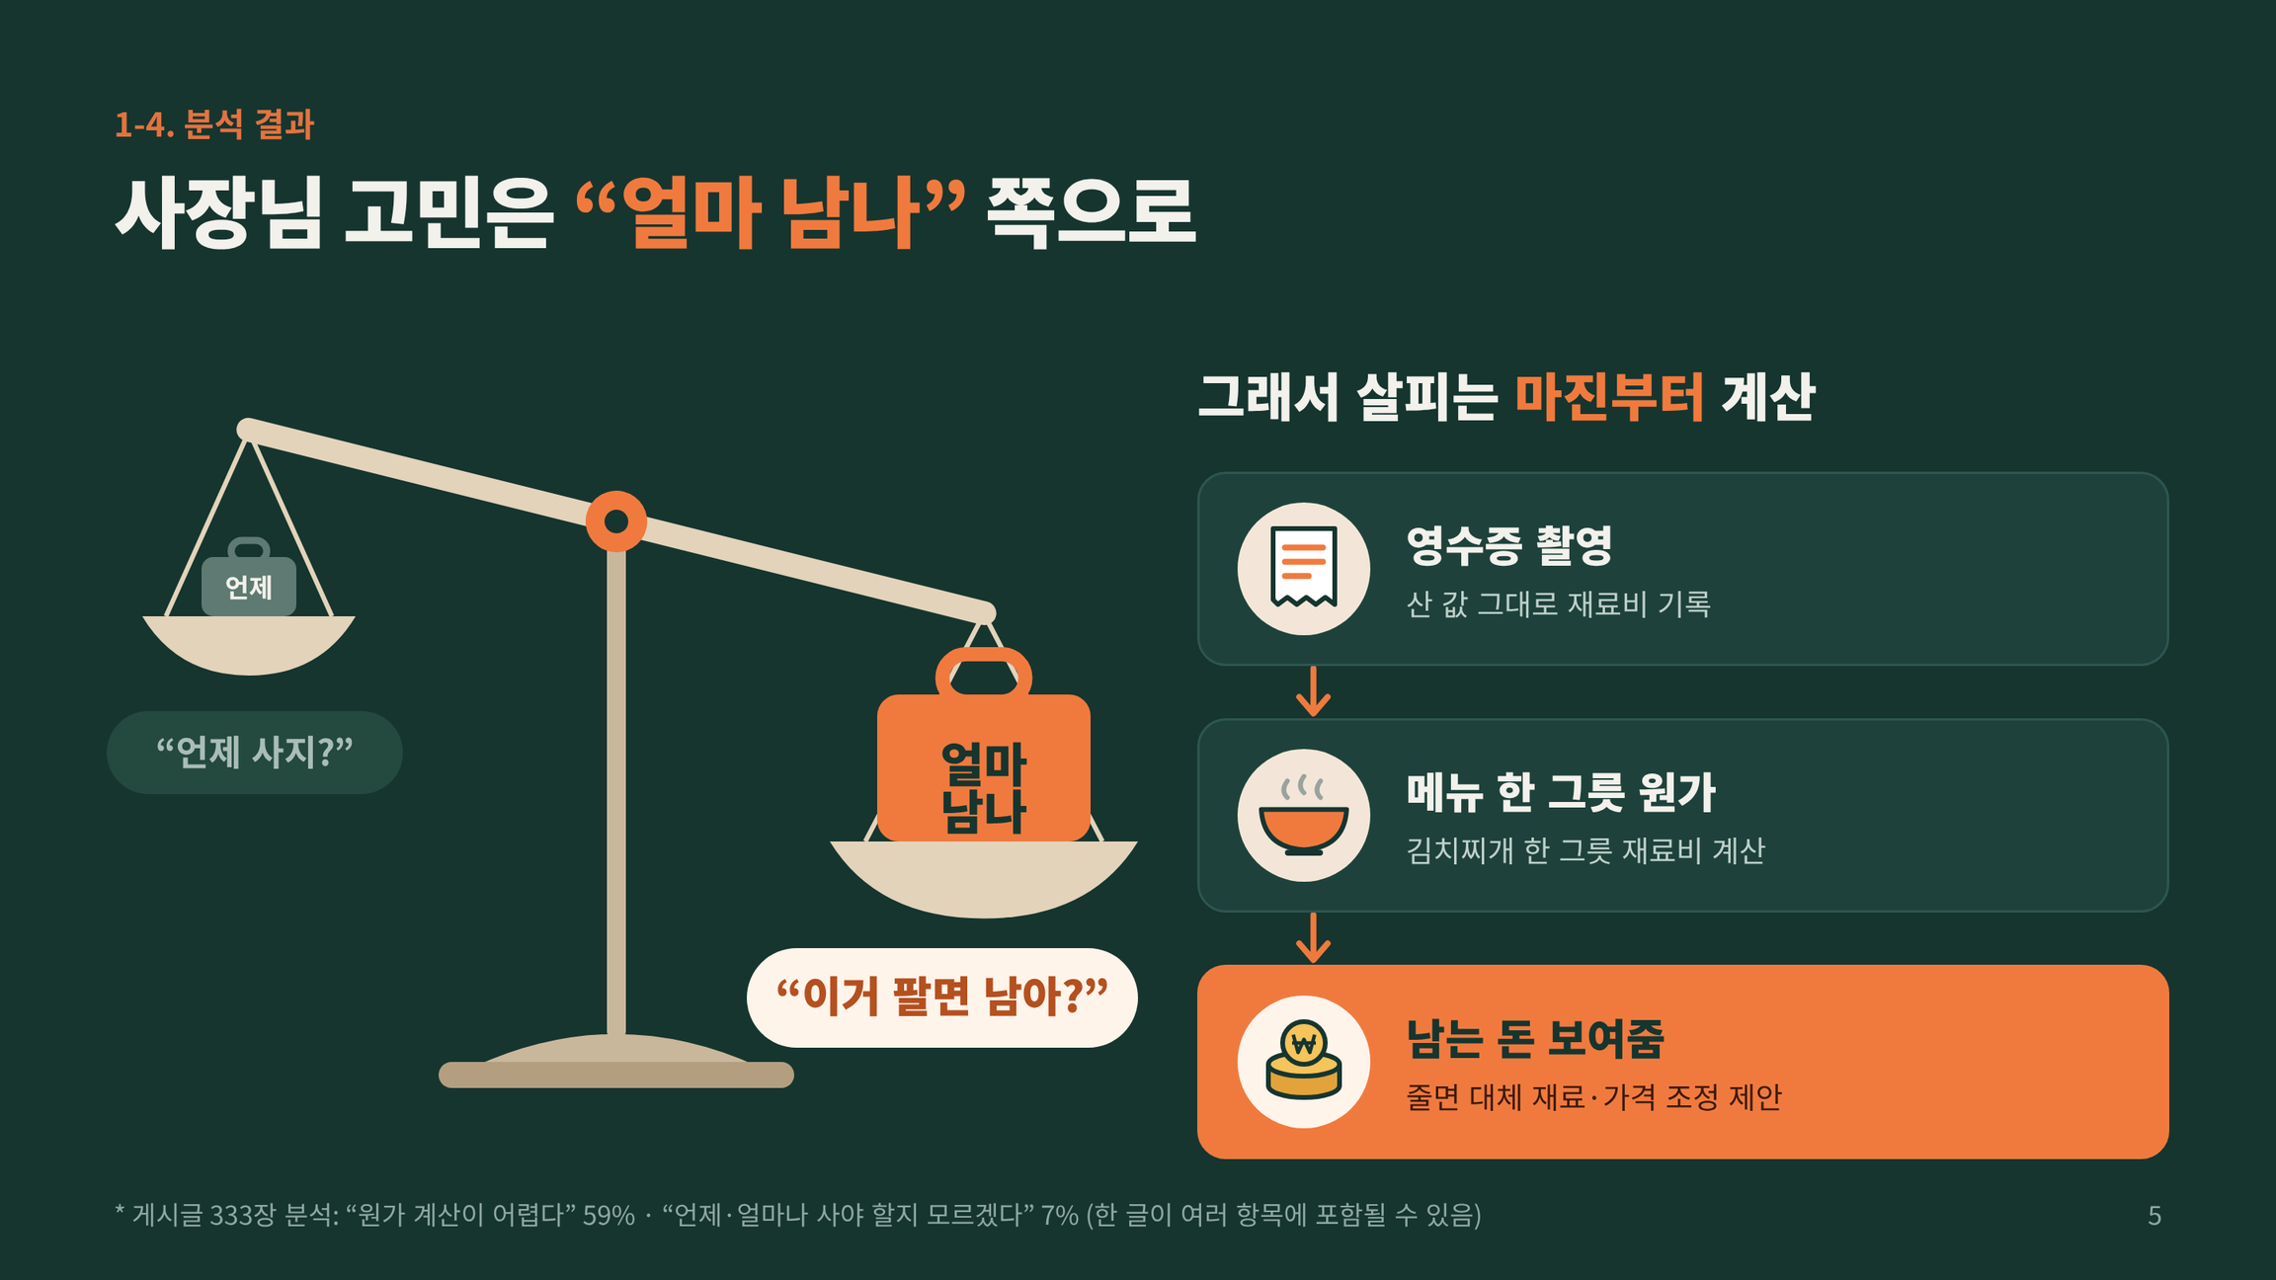

Notes:
핵심은 내 메뉴의 원가율과 마진입니다.
실제 사장님들은 언제 사야하는지 타이밍보다 '내가 이걸 사서 얼마나 남길 수 있는가'를 더 중요하게 생각했습니다.
그래서 살피는 기존의 시세예측과 원가 계산에서 그치지 않고
메뉴별 마진을 매일 확인하고, 줄어들면 어떤 재료를 바꿀지, 어떤 플랫폼이 가장 저렴한지, 원가가 너무 높다면 가격 조정까지 제안합니다.

Slide 9









1-5.비즈니스 모델 캔버스
영수증만 찍으면, 얼마 남는지까지 계산
핵심 파트너
핵심 활동
가치 제안
고객 관계
고객
제휴사 후보
식봄
쿠팡 파트너스
네이버 쇼핑 커넥트
영수증 원가 계산
마진 계산
시세 예측
시세 검증
원가율 · 마진 자동 계산
재료값이 바뀌면
원가율 저절로 재계산
내가 산 값이
시세보다 비싼지 확인
다음 주 시세 예측
대체 재료 · 가격 인상
친절한 살피
잘하면 칭찬
위험하면 경고
판단은 직접
대구 외식 자영업 사장님
야채 · 고기 비중 큼
원가를 계산하기 어려움
영수증, 메모 등으로 계산
핵심 자원
채널
대구 도매 경락가
KAMIS 5년 시세
영수증 데이터
예측 채점 기록
웹앱 & 알림톡
비용
수익원
AI 모델 호출 (영수증 읽기 · 대화)
서버 Vercel · DB Supabase
제휴 링크, 일부 구독제
Notes:
결과적으로 재정립된 비지니스 모델 캔버스는 다음과 같습니다.
고객은 여전히 대구 외식업 사장님들입니다.
핵심 파트너는 제휴사 후보들로 정했습니다. 현재는 식봄만을 연결하고있습니다.
핵심 활동은
영수증 기반 원가 계산, 마진계산
기존의 시세예측, 추가적으로 시세 검증이 되겠습니다.

Slide 10
1-5. 수익구조
구독으로 벌고, 제휴로 넓힌다
솔직하게 사지 않아도 될 때는 사지말라고 추천
→ 제휴만으로는 수익 얻기 부족하다 판단
① 구독
② 제휴
영수증→원가율
추천 : 대체 재료 · 가격 인상
사장님을
제휴처에 연결해줌
Notes:
기존에 저희는 수익구조를 제휴처에 연결하는 것으로만 잡았었습니다.
하지만 살피 특성상 솔직하게 지금은 사지 않는 것을 추천한다고 할 때가 있습니다.
이걸 생각하면 제휴만으로는 수익을 얻기 부족하다고 판단해서
영수증으로 원가율을 계산해주고
대체 재료와 가격인상을 추천하는 기능은 구독제로 남기려고 합니다.

Slide 11
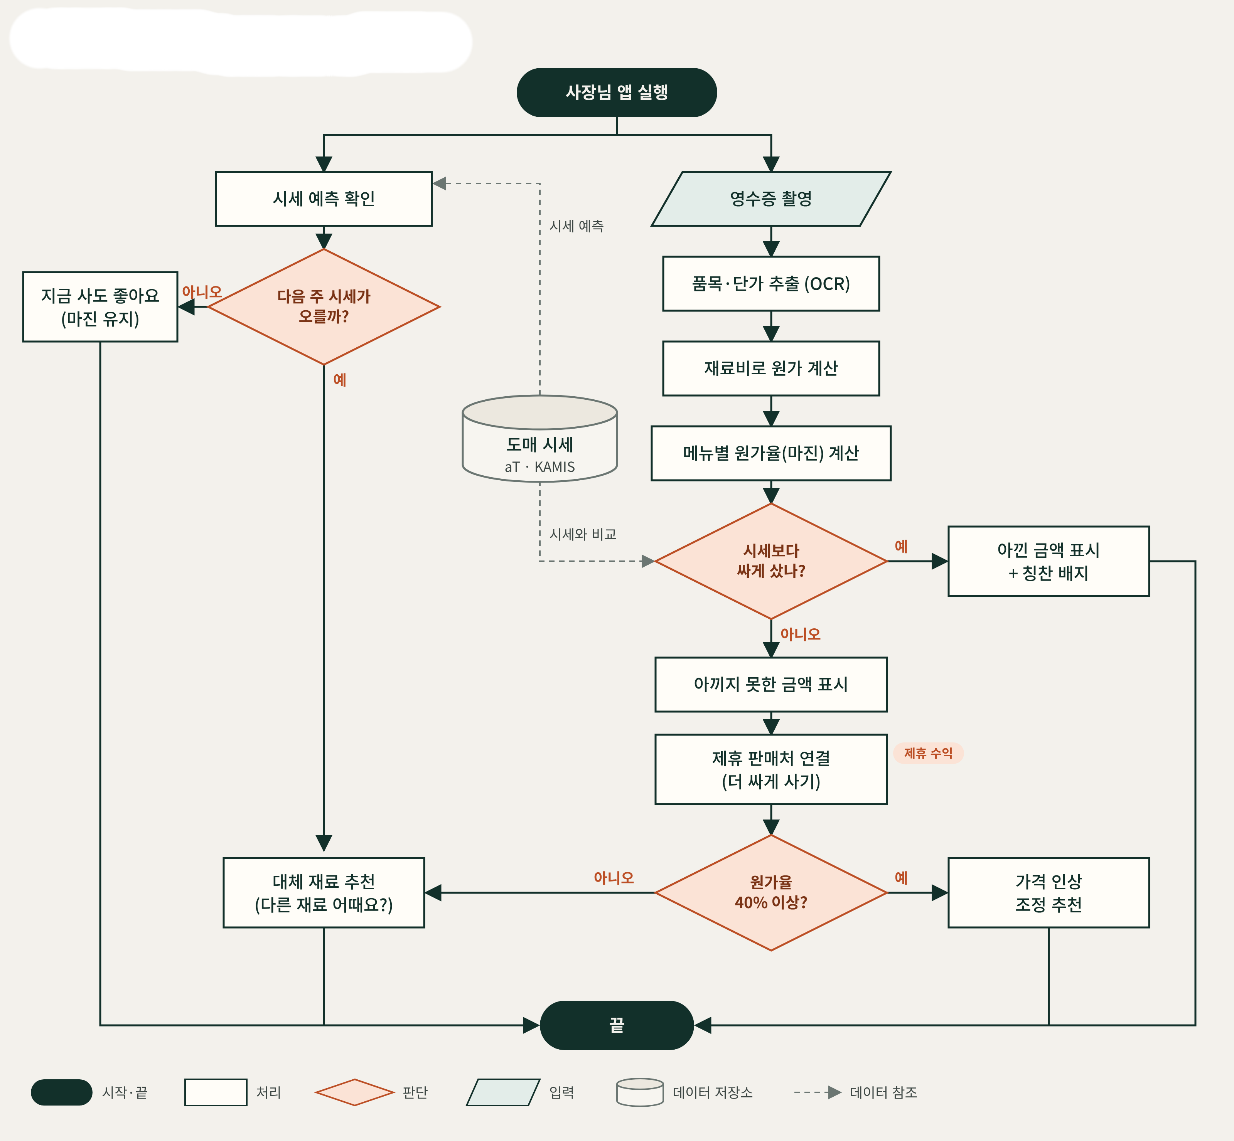
2. 유저 플로우 다이어그램
유저 플로우
Notes:
다음은 살피의 유저플로우 다이어그램입니다.
개선된 비지니스 모델에 따라서
사용자 흐름대로 따라가 보겠습니다.

Slide 12
2. 유저 플로우 다이어그램
유저 플로우
Notes:
먼저 사장님이 앱에 들어와서
가장 먼저 보게되는 시세예측의 경우입니다.
확인했을때 내가 궁금한 재료의 다음주 시세가 오를지를? 살피가 판단 해줍니다.
만약 시세가 오르지 않아서 지금 사도 좋은 경우에는 지금 사도 좋습니다. 안내하고 끝이 납니다.

Slide 13
Notes:
하지만 다음주 시세가 오르게 되는 경우에는
다른 대체 재료를 추천하는 멘트와 근거가 제시됩니다.
시세 예측의 흐름은 이렇게 끝이 나게 됩니다.

Slide 14
Notes:
두번째로 사장님들이 가장 어려워하는 원가 계산을 위한 영수증 촬영 부분입니다.
살피에서 영수증을 촬영 또는 업로드 하게되면
살피 서브 에이전트가 OCR처리를 거쳐서 영수증의 품목과 단가를 추출하게 됩니다.
추출한 품목과 단가를 기반으로
재료비로 원가를 계산하고
가게 메뉴의 원가율 마진을 계산해줍니다.

Slide 15
Notes:
이때 살피는 시세보다 싸게 샀는지 비싸게 샀는지를 판단하는 과정을 거칩니다.

Slide 16
Notes:
그 판단 기준은
도소매 시세 정보를 활용한
"시세 예측 정보"와
영수증에서 분석한 "원가 및 마진 값"을 비교해서
시세 보다 싸게 샀는지를 판단합니다.

Slide 17
Notes:
그래서 싸게 샀다면, 예로 이동해서, 얼마를 아끼셨다. 사장님은 상위 1% 사장님이시다~
칭찬 멘트와 함께 끝이 나게 되고,
만약 시세보다 비싸게 샀다면? 아니오로 이동해서.
아쉽게도 얼마를 아끼지 못했다. 알려드린 후, 우리 살피 제휴처에서 더 싸게 살 수 있도록 연결해줍니다.

Slide 18
Notes:
그리고 시세보다 비싸게 샀을 때,
1. 원가율이 40% 이상 나왔다?
이익이 적으므로 살피가 가격 인상을 추천합니다.
2. 그런데 원가율이 40% 미만이라면
원가율(%) = 1인분 재료비 ÷ 판매가 × 100

Slide 19
Notes:
2. 원가율이 40% 미만이라면
메뉴 가격의 문제가 아닌 경우이기 때문에, 다른 대체 재료를 추천 합니다.

Slide 20
2. 유저 플로우 다이어그램
유저 플로우
Notes:
이렇게 살피의 유저플로우 흐름대로 따라가 보겠습니다.

Slide 21
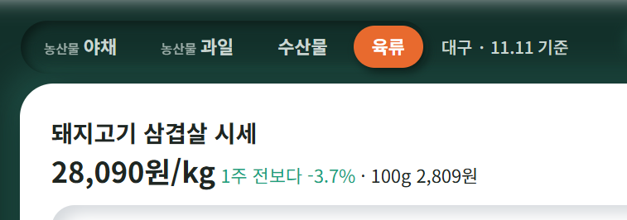
3-1. 분류 추가
야채 · 과일 · 수산물 · 육류 4개 탭 추가
왜? 메뉴 원가에는 고기 · 생선 비중이 크기 때문
농산물 야채
농산물 과일
수산물
육류
북부도매시장 경락가
반입량 · 7일 예측
사과 · 배 · 감귤 · 샤인머스켓
단감 · 바나나 · 딸기 · 수박
참외 · 키위 · 레몬
고등어 · 갈치 · 명태 · 굴
홍합 · 새우 · 새우젓 · 멸치액젓
부위별 대구 소매가 기준
한우 · 돼지 · 닭 · 계란
육류는 왜 소매가 기준인가?
1
육류는 도매가가 없음
2
경매가는 부위 값이 아님
3
경매가를 넣으면 예측이 더 틀림
KAMIS에는 육류 도매가가 없음
소는 등급별, 돼지는 통째(도체) 경매 값
사장님이 사는 부위 값이 아님
경매 가격을 넣었더니 오히려 더 틀림
→ 예측에선 빼고, 참고로만 보여 줌
Notes:
대시보드는 야채, 과일, 수산물, 육류 네 개 탭으로 나눴습니다.
식당 메뉴 원가에서는 채소만큼 고기와 생선이 차지하는 비중도 크기 때문입니다.
수산물과 과일은 야채처럼 도매가로 되어있습니다.
그럼 육류는 왜 소매가를 기준으로 합니다. 이유는 세 가지입니다.
부위별 도매가는 공공자료에 없고
경매 값은 공개되어있지만 통째로, 등급별로 파는거라 우리 값과 거리가 멀었음.
그래서 "부위 별로 매일 나오는 소매가"를 기준으로 잡았고, 경매가는 상세페이지에서 참고로만 보여 드립니다.

Slide 22

3-2. 공식 수정
살피의 예측, 과거에 맞았을까?
공식 수정 이유
수정 방향
2020~2024년 과거 자료로만 예측
→ 7일뒤 실제 가격과 비교
→ 반대로 예측한 확률 41.5%
"평소보다 비싸면
가격이 떨어진다"
→
기존 매커니즘은 “올랐으니 더 오른다“ → 현실의 매커니즘과 괴리
Notes:
다음 저희는
살피 예측이 진짜 맞는지 5년 치 자료로 백테스트 해 봤습니다.
예전 공식은 '오르면 더 오른다'라고 흐름을 따라갔는데, 실제 도매가는 평소 값으로 돌아오는 경우가 더 많아서 예측이 반대율 40%였습니다.
그래서 '평소보다 비싸면 내려오고 싸면 올라온다'로 바꿨습니다.
---------------
비쌀 때 값이 내리는 이유: 값이 오르면 농가와 산지에서 "지금 팔자" 하고 물건을 더 보내요. 비싸니까 식당이나 가게는 덜 사거나 다른 재료로 바꾸고요. 물건은 늘고 찾는 사람은 줄어서 값이 다시 내려와요.
쌀때 오히려 값이 오르는 이유: 반대로 출하를 미루고 사려는 사람은 늘어서 값이 다시 올라오게 됩니다.

Slide 23
3-2. 공식 수정
수정된 공식
기존 공식
야채
4주 평균과의 차이 × −0.3 (최대 ±15%) + 반입량 × −0.1 + 날씨 · 공휴일 · 행사
= 최근 2주 흐름 × 0.5
+ 반입량 × −0.25
+ 날씨 + 공휴일 + 행사
→
과일
4주 평균과의 차이 × −0.2 + 반입량 × −0.05 + 공휴일 · 행사 (날씨는 뺌)
수산물 · 육류
한 달 평균과의 차이 × −0.2 (최대 ±4%) + 명절 · 행사 (축산 경락가 이유는 뺌)
Notes:
고친 공식: "평소보다 비싸면 내려오고, 싸면 올라온다"
==
예전 공식과 비교하면
예전 공식: "최근 2주 동안 올랐네 → 다음 주도 더 오를 거야" (흐름을 따라감)
지금 공식: "평소보다 많이 올라 있네 → 다음 주엔 좀 내려올 거야" (평소 값으로 돌아온다고 봄)
5년 치 자료로 시험해 보니 실제 도매가는 지금 공식처럼 움직인 경우가 더 많았어요. 그래서 공식을 바꿨습니다.

Slide 24
3-2. 공식 수정
공식 수정 후, 반대 예측 ⅓ 줄어듦
야채 · 반대로 말한 비율
41.5% → 26.2%
과일
🥩 육류
7%→1%
🐟
평균 오차가 1% 미만
🍎
35%→20%
수산물
학습에 안 쓴 2025~2026 자료로 채점
Notes:
결과적으로 시험에 안 쓴 최근 2년에서 정반대 예측이 41%에서 26%로 오차를 줄일 수 있었습니다.

Slide 25
3-3. 공식 검증 과정
예측 후 7일마다 채점
과거 자료로는 검증 완료 → 현 화면에 나간 예측도 맞을까?
매일
7일 뒤
7일 뒤
결과
① 저장
② 자동 채점
③ 예측 적중률 계산
④ 적중률 화면에 표시
→
→
→
오늘 화면에 나간 7일 예측은 Supabase에 자동 저장
7일 후 실제 가격과 비교해
예측 검증
최근 4주 종류별 · 품목별
방향 · 범위 · 정반대 비율
"지난 4주 재료 예측
n/m번 맞음"
Notes:
옛날 자료로 실행한 백테스트로는 예측이 맞았습니다. 하지만 지금 예측 중인 결과값도 실제로 맞을지를 ㅡ 검증해야 한다고 생각했습니다.
매일 그날 화면에 나간 7일 예측을 그대로 Supabase에 저장합니다.
7일 뒤 실제 가격과 자동 채점합니다. 첫 채점은 11/18~19입니다.
용도: 백테스트로 고른 공식이 실전에서도 맞는지 확인합니다.

Slide 26

  앞으로의 계획
원가 화면부터, 숫자는 계산으로
11/18~19
11/18~19
11/20~25
11/18~19
공식 검증 실시
AI 서브 에이전트
  이번 주 살피 예측 결과 vs 실제 자료
→ 공식 정확성 확인
  공식과 부스트 모델 중 정확도 높은 것 테스트 이후 결정 예정
  사장님 질문에 대답하는 “안내담당”
    시세 담당
    원가, 마진 담당
    구매 담당
  양수증 사진을 읽는 “가격 읽기 담당“
  1주 단위 “시세 검증 담당“ : 매일 새벽 기록
Notes:
11월 18일부터 19일까지는 공식을 검증합니다.
이번 주 살피 예측을 실제 가격과 비교해 공식이 얼마나 맞는지 확인합니다.
그다음 지금 공식과 부스트 모델을 같은 기준으로 비교해서 더 정확한 쪽을 고르려 합니다. (백테스트 + 실전 채점)
만약 공식을 또 수정하게 되면 백테스트 재 진행 예정입니다.
11월 20일부터 25일까지는 AI 서브 에이전트를 만들 계획입니다.
기존에는 제미나이 하나가 도구 13개, 질문 유형 5개, 말투 규칙을 다 들고 답했습니다. 그런데 세가지 문제가 있었습니다.
1. 살피가 너무 느려서 답답합니다. 2. 도구를 하나씩 순서대로 부릅니다.
3. 도구가 한곳에 몰려서 고르기 실수가 납니다.
4. 무료 한도를 빨리 씁니다.
그래서 에이전트를 나누려 합니다.
사장님 질문에 답하는 안내 담당 안에 - 시세 담당, - 원가·마진 담당, - 구매 담당을 둡니다.
영수증 사진을 읽는 - 가격 읽기 담당과,
이번주 예측이 맞았는지 시세 검증 담당도 만들예정입니다.

Slide 27

시장은 ‘살피’가 살필게요.
사장님은 메뉴만 보세요.
team 장바구니 윤가언 · 이성이 · 이하영
Notes:
이상으로 살피 발표 마치겠습니다.
감사합니다.

